Slide 1



Slide 2
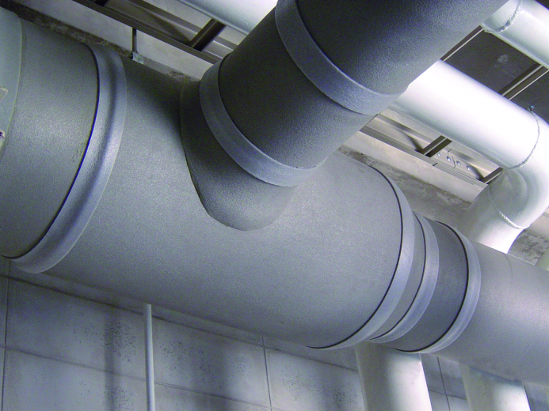
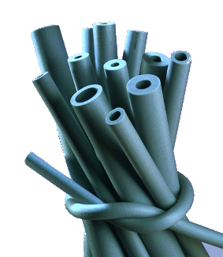
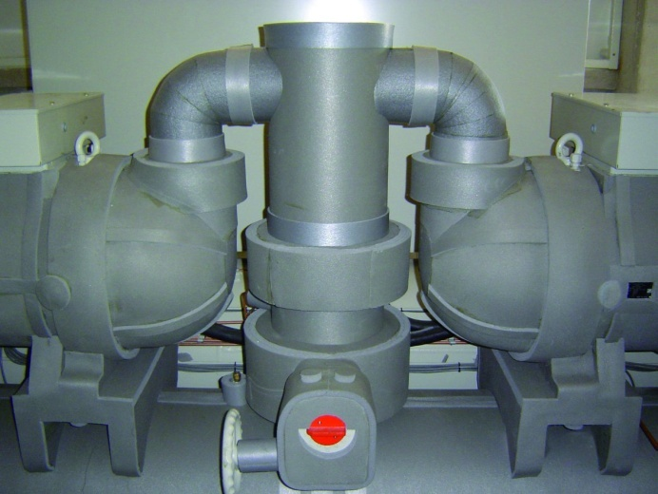
С 1976 года производство тепловой изоляции - огромный опыт, уникальные технологии производства и рецептура

Slide 3
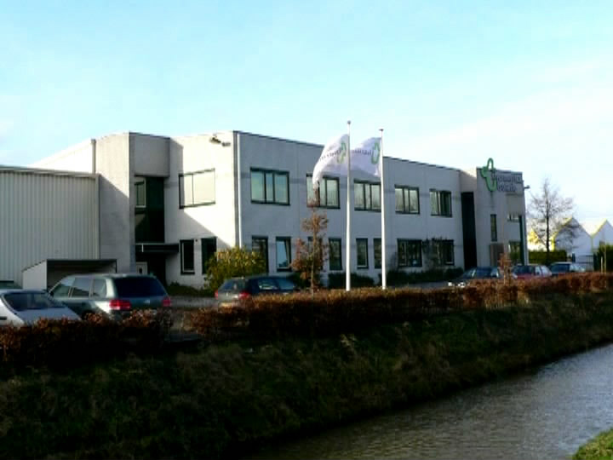
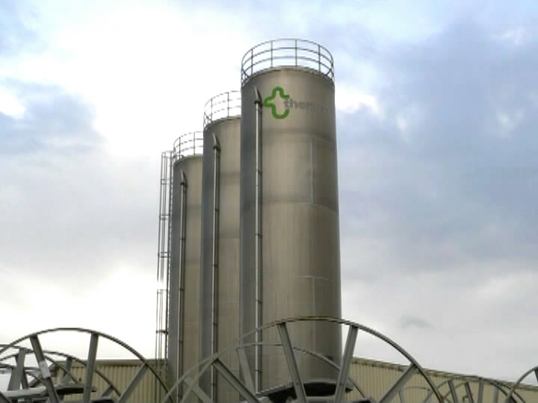
Введение
Thermaflex International Holding bv - международный производственный холдинг.
Основан в 1976 году в Нидерландах в городе Ваалвейк.
5 производственных предприятий
(НИДЕРЛАНДЫ, ПОЛЬША, ТАЙЛАНД, ТУРЦИЯ, РОССИЯ)
Энергосбережение и охрана окружающей среды
- вектор развития предприятия.

Slide 4
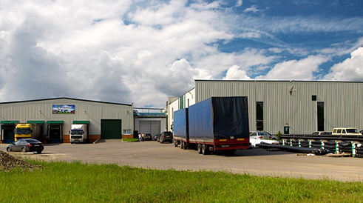
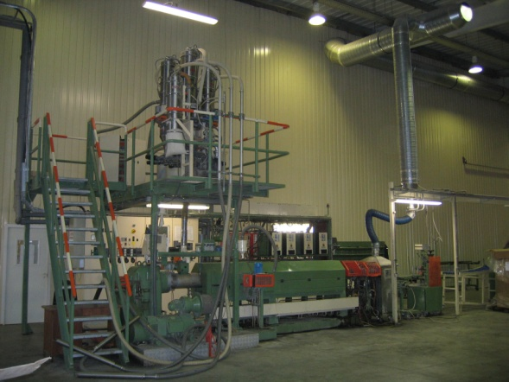
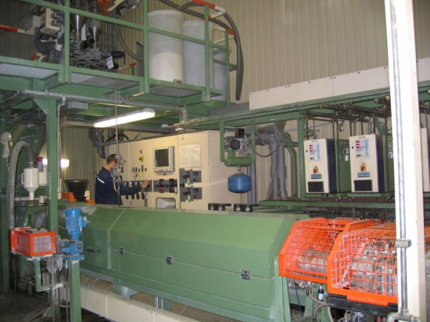
В 2005 году открыто производство
тепловой изоляции в России.

Slide 5

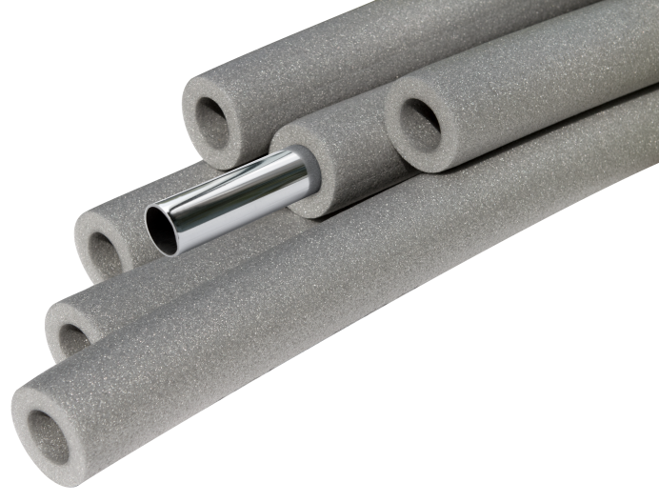
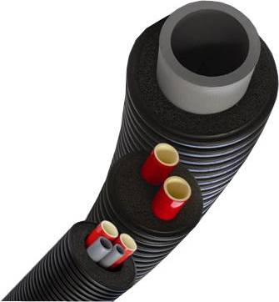
От создания уникальной тепловой изоляции к теплоизолированным трубопроводам
Экологически безопасные решения

Slide 6
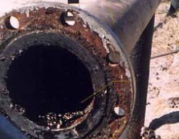
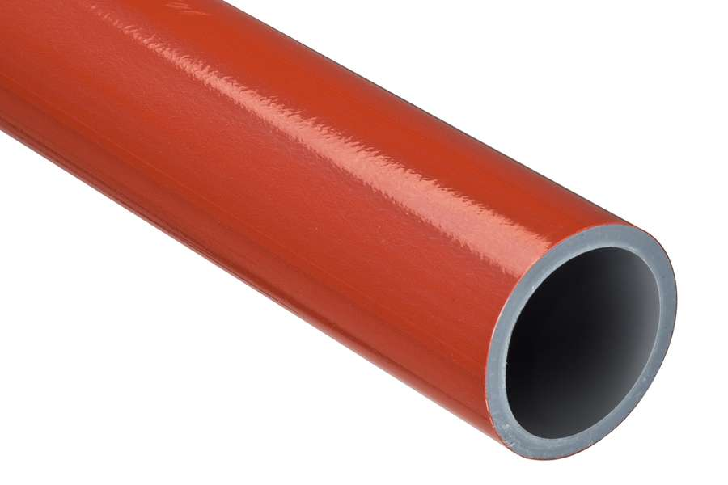
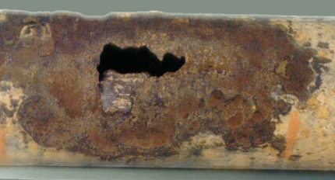
1.ПРОБЛЕМА
Низкая надежность (коррозия и низкий срок службы) стальных трубопроводов
1.РЕШЕНИЕ
Трубы из полибутилена - Срок службы достигает 100 лет

Slide 7
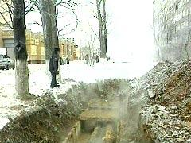
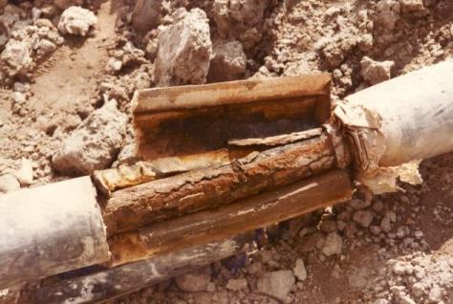
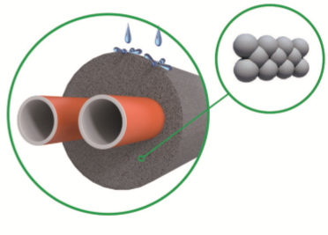
2.ПРОБЛЕМА
Большие потери тепла на пути от источника тепла до потребителя
2.РЕШЕНИЕ
Влагостойкая теплоизоляция – 99% закрытых ячеек

Slide 8
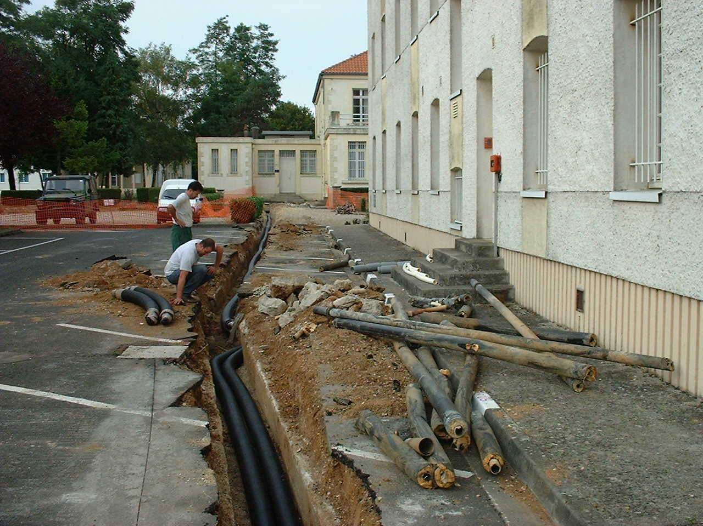
Трубы Flexalen – 2 решения в одном продукте
Старые стальные трубы
Трубы FLEXALEN

Slide 9

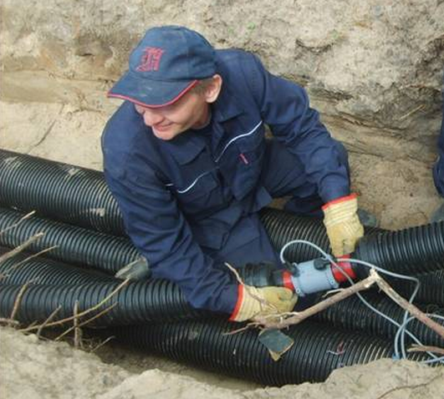
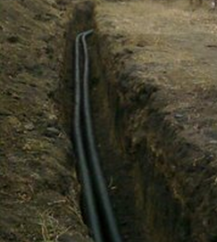
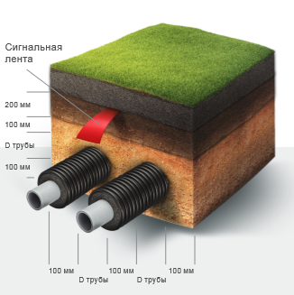
Бесканальная прокладка

Slide 10
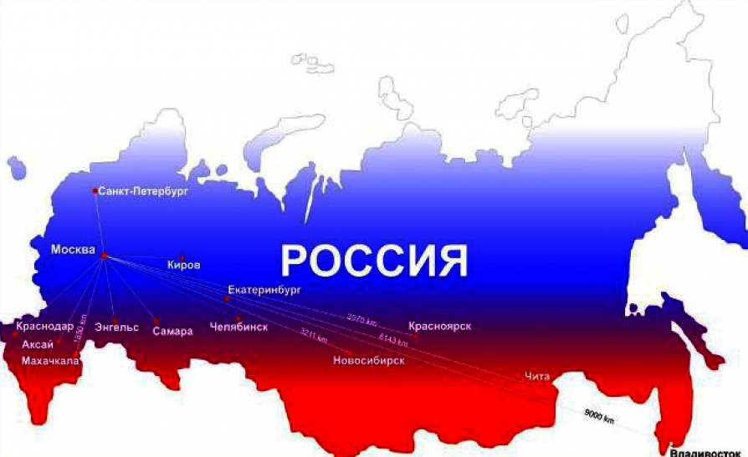
АКТУАЛЬНОСТЬ ДЛЯ РОССИИ

Slide 11
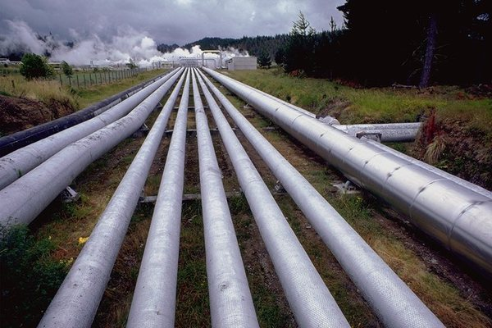
РОССИЯ – 1-е место в мире по протяженности тепловых сетей центрального теплоснабжения
Протяженность сетей централизованного теплоснабжения России составляет примерно 366 тыс. км в однотрубном исчислении
При этом около 75-80% составляют разводящие сети, состоящие из труб диаметром не более 200-300 мм
В настоящее время 80% трубопроводов тепловых сетей превысили срок безаварийной службы, около 26% находятся в аварийном состоянии и требуют ремонта – это около 96 тыс км в однотрубном исчислении.
Утечки и неучтённые расходы воды в системах теплоснабжения составляют в среднем по России 15-20% от всей подачи воды в год, а тепловые потери достигают 40% (11 млн т.н.э.*) [2,3].

Slide 12
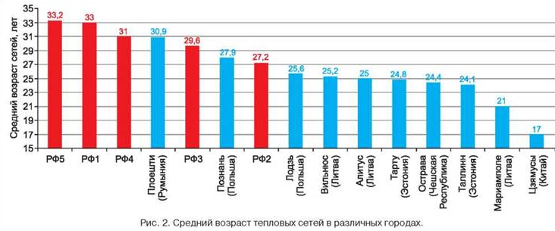
Средний возраст теплосетей РФ – соседи.
РФ1 – город с населением более 50 тыс. чел., РФ2 – 100 тыс. чел., РФ3 – 200 тыс. чел., РФ4 – 340 тысючнл. РФ5 – город с населением более 1 млн. чел.
Средний возраст тепловых сетей существенно превышает показатели для аналогичных систем в зарубежных странах
*По данным «Фонда энергетического развития» 2016. www.energosovet.ru/stat880p8.html

Slide 13
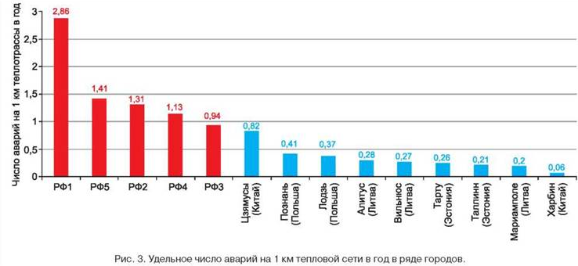
Удельное число аварий на 1 км тепловой сети РФ-соседи
Основными причинами аварий является сильный износ и коррозия трубопроводов
Существующие темпы перекладки сетей в России по факту не превышают 1-1,5% в год от общей протяженности, а плановый ремонт практически уступил место аварийно-восстановительному.
Темпы перекладки трубопроводов ниже темпа старения трубопроводов

Slide 14

Темпы перекладки трубопроводов ниже темпа старения трубопроводов…
ЧТО ДЕЛАТЬ?

Slide 15
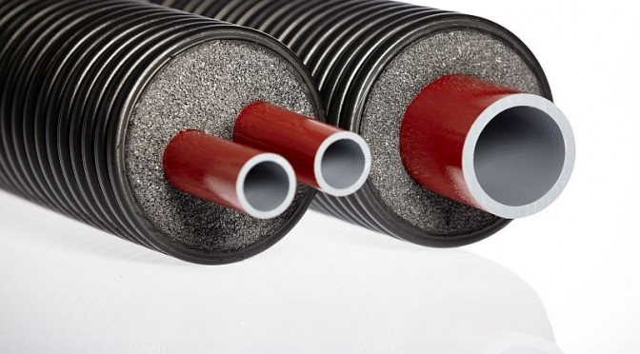
Вывод – для исправления ситуации необходимо прокладывать трубопроводы со сроком службы превышающий нормативные 25 лет

Slide 16
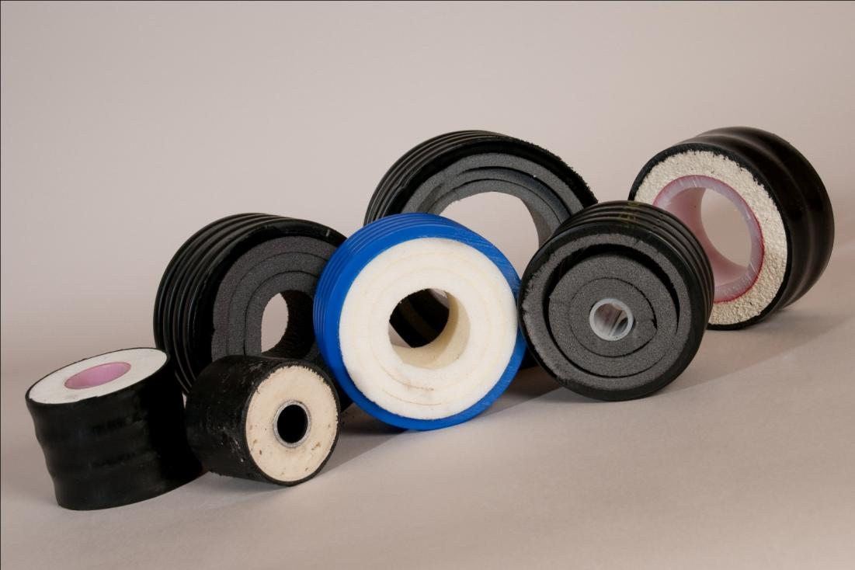
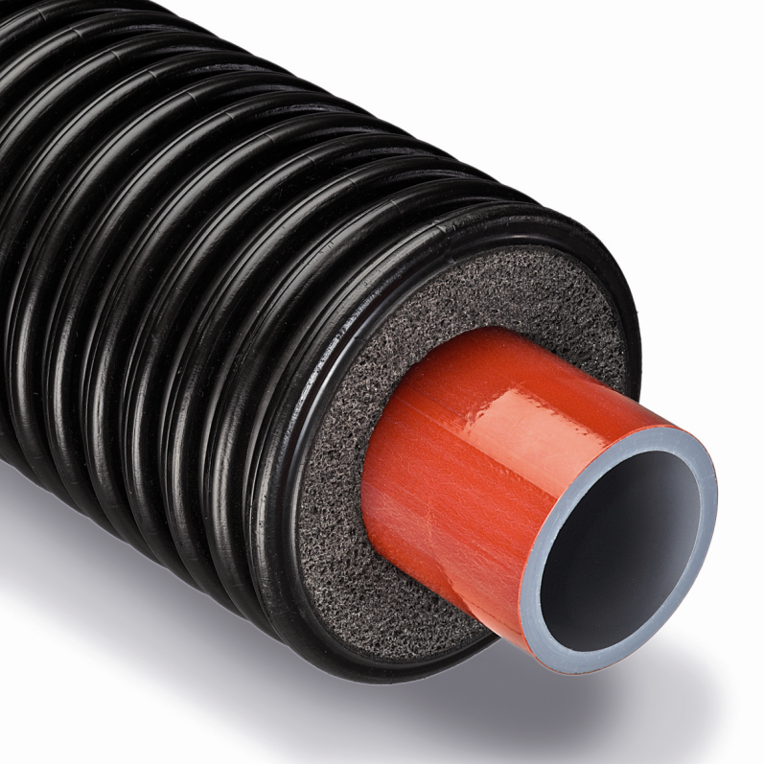
Чем трубопроводы Флексален отличается от других теплоизолированных труб?

Slide 17

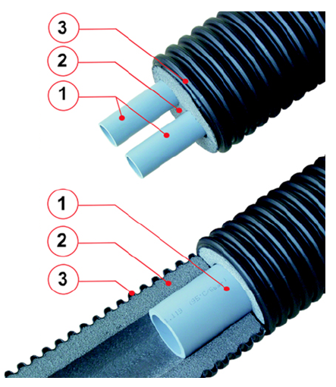
ПОЧЕМУ ФЛЕКСАЛЕН – уникальная система?

Slide 18
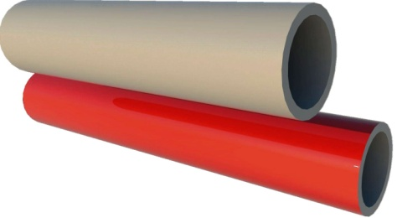
ПОЧЕМУ ИМЕННО ПОЛИБУТИЛЕН:
1. Напорные трубы из Полибутилена
РВ-1 4237
PE – полиэтилен. Трубы эластичны, но не выдерживают высоких температур. Соединяются посредством сварки.
PEX – сшитый полиэтилен. Трубы эластичны. Выдерживают высокие
температуры до 95 °С. В процессе сшивки теряют способность к свариванию. Cоединяются только механическими компрессионными и пресс-фитингами.
PP – полипропилен. Трубы малоэластичны. Рабочая температура до 95 °С Соединяются посредством сварных соединений.
PE-RT – полиэтилен повышенной термостойкости. Трубы эластичны. Соединяются посредством сварных соединений. Рабочая температура до 95 °С. Малая длительная прочность MRS (ниже чем у PEX)
PB – полибутилен. Соединяет в себе преимущества вышеуказанных трубопроводов и лишен их недостатков. Трубы эластичны.
Рабочая температура до 95 °С (до 100 °С кратковременно ГОСТ 32415-2013). Используются на системах Отопления, ГВС, ХВС, Могут соединяться как посредством неразъемных сварных соединений, так и с помощью механических компрессионных и пресс-фитингов. Наибольшее значение минимальной длительной прочности MRS среди вышеназванных материалов

Slide 19
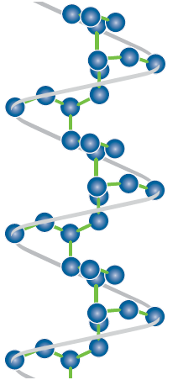
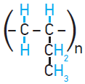


В ЧЕМ ПРИЧИНА ОТЛИЧНЫХ СВОЙСТВ ПОЛИБУТИЛЕНА?
Уникальная молекулярная структура РВ-1 4237
Полибутилен отличает от других материалов полиолефиновой группы (полиэтилена, полипропилена и п.п.) наибольшее количество атомов углерода в составе мономера. Дополнительный атом углерода в боковых ответвлениях, образующих этильные группы, обусловливает значительное отличие свойств ПБ-1 от свойств других членов семейства полиолефинов
Полиэтилен
Полипропилен

Slide 20
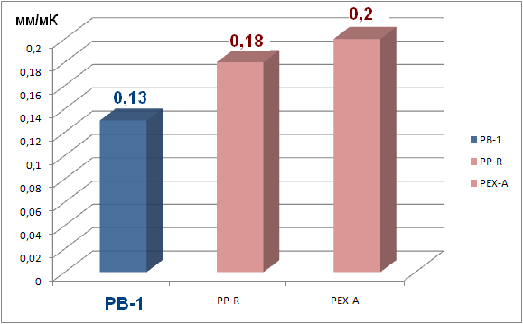
ПОЛИБУТИЛЕН PB-1
Самый низкий коэффициент линейного расширения

Slide 21
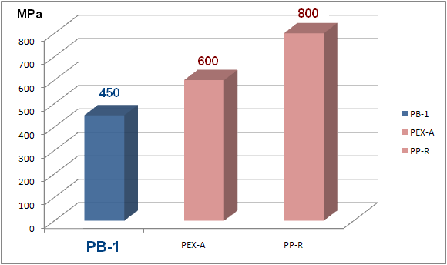
ПОЛИБУТИЛЕН PB-1
2. Лучшее значение модуля эластичности

Slide 22
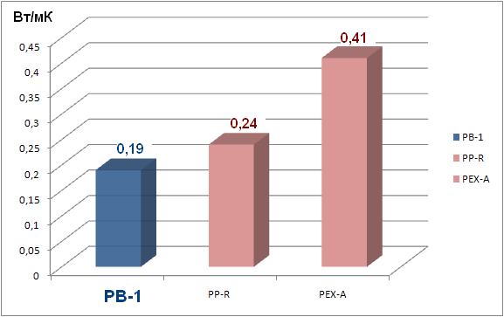
ПОЛИБУТИЛЕН PB-1
3. Наименьший коэффициент теплопроводности

Slide 23
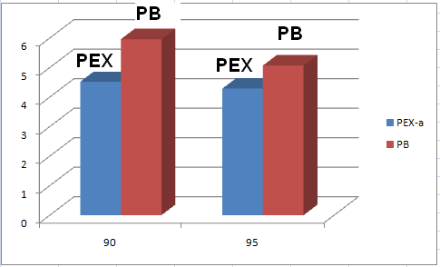
ПОЛИБУТИЛЕН PB-1
НАИЛУЧШЕЕ ЗНАЧЕНИЕ MRS
MRS - «Длительная прочность» или «Долговременная прочность»
Согласно EN15875
 | 90 | 95
PEX-a | 4,518 | 4,287
PB | 5,96 | 5,07

Slide 24
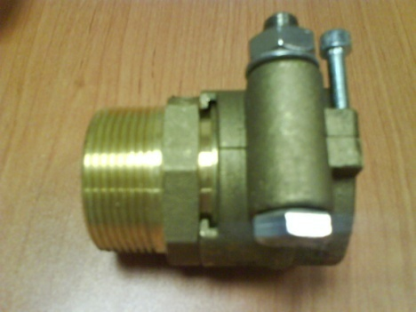
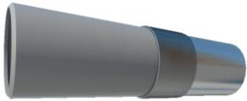
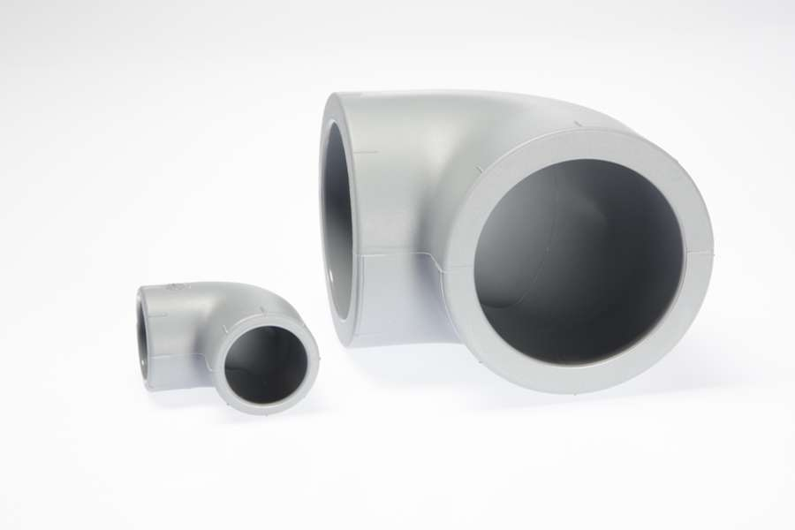
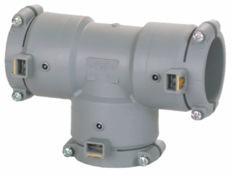
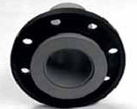
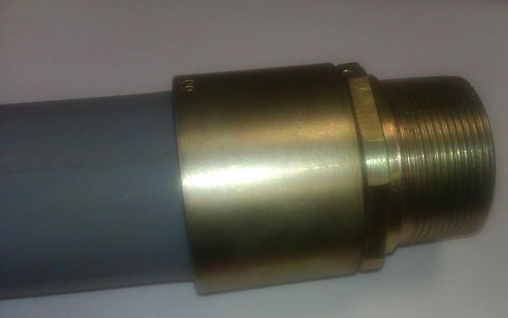
Надежность и универсальность
Любые типы соединений

Slide 25
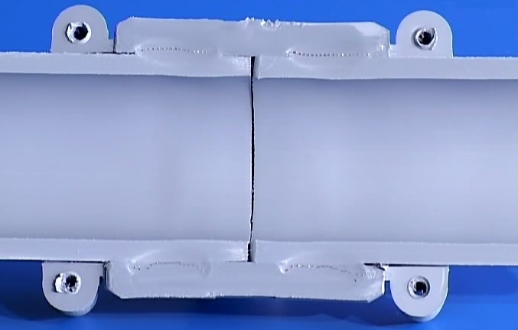
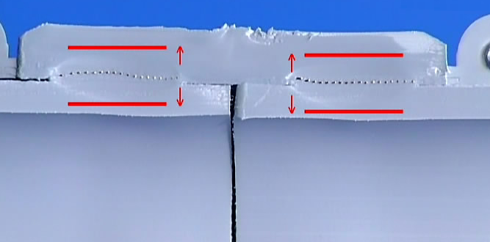
Сварные соединения – максимальная надежность
Гомогенность, т.е однородность
соединения труба – фитинг

Slide 26
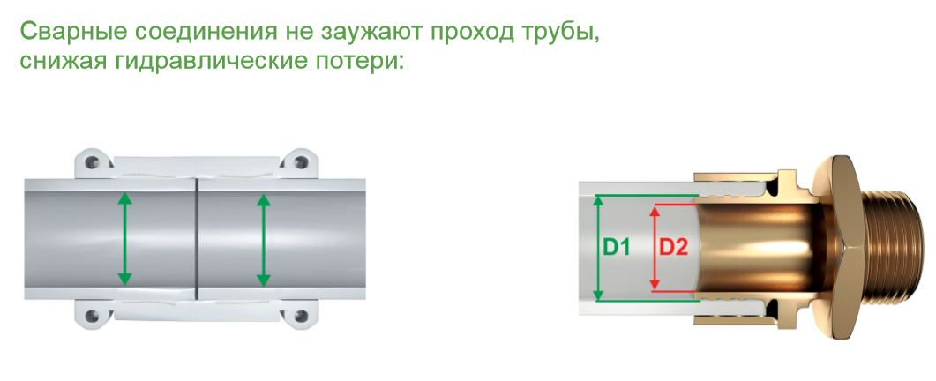

Slide 27
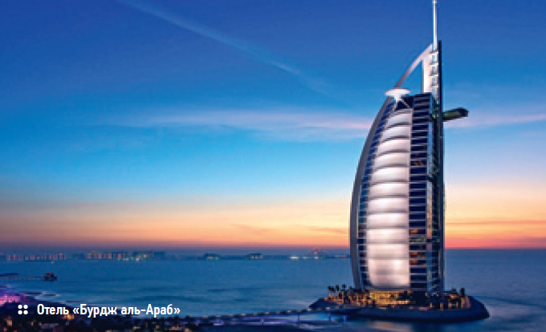
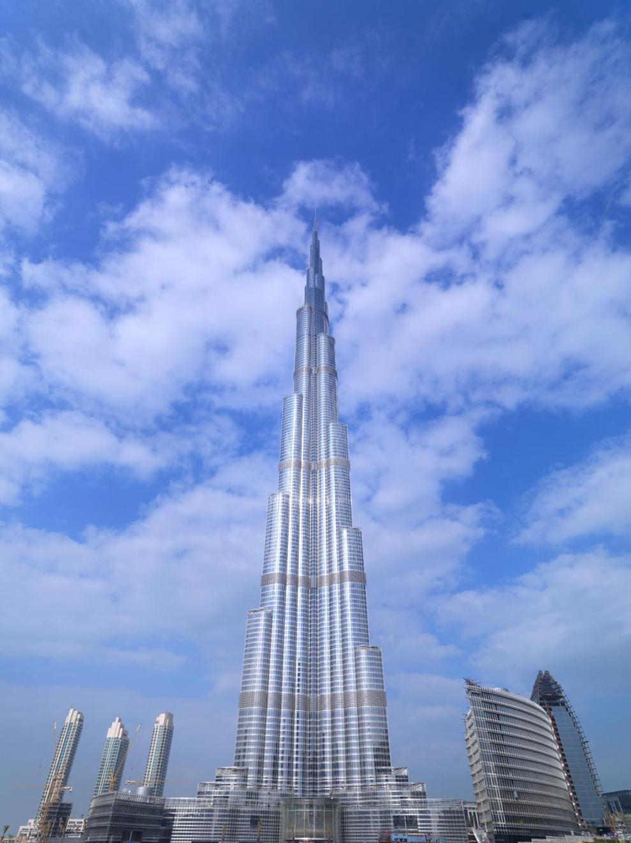

МАКСИМАЛЬНАЯ НАДЕЖНОСТЬ
Полибутилен – выбор профессионалов
Объединенные Арабские Эмираты
Бурж Аль Араб Бурж Дубай (Башня Халифа)
самое высокое здание мира 828 метров

Slide 28
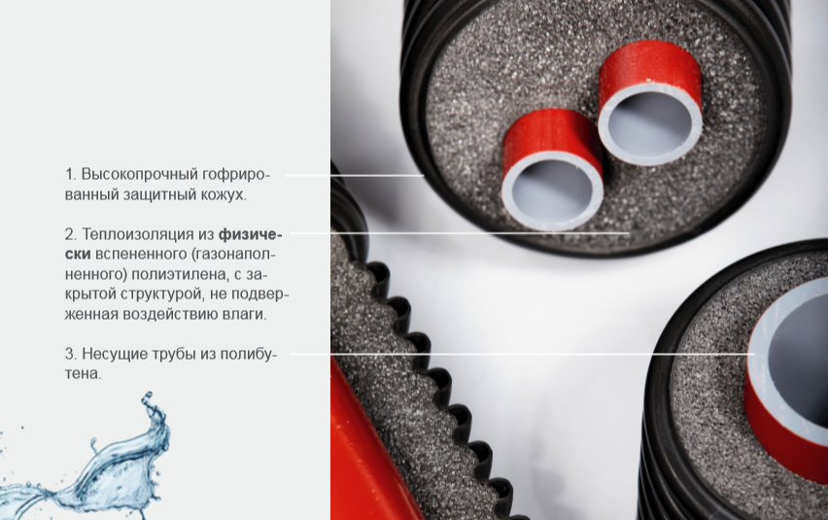
3. Внешний гофрированный кожух
Повышенная гибкость
UV-Стойкость
Надежное соединение с теплоизоляционным слоем

Slide 29
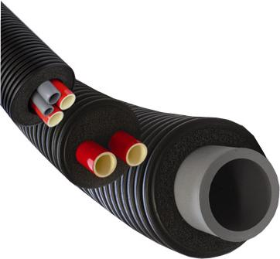
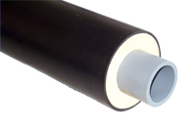
Диаметры трубопроводов Флексален
От 16мм до 225мм
Трубопроводы с несущими трубами диаметрами от 16мм до 125мм. Производятся в однотрубном, двухтрубном и многотрубном исполнении. Бухты бывают длиной до 300м в зависимости от диаметра напорной трубы
Трубопроводы с несущими трубами диаметрами 140мм, 160мм и 225мм поставляются прямыми отрезками по 6 и 12 метров. Пока в ППУ изоляции

Slide 30
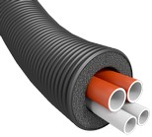

МНОГОТРУБНЫЕ системы – решение для частного коттеджного строительства
ДВЕ ИНЖЕНЕРНЫЕ СИСТЕМЫ В ОДНОМ КОЖУХЕ
ТЕПЛОСНАБЖЕНИЕ
ГОРЯЧЕЕ ВОДОСНАБЖЕНИЕ
* Не рекомендуется группировать в одном кожухе трубопроводы отопления или горячего водоснабжения с
трубами холодного водоснабжения

Slide 31



Применение трубопроводов Flexalen в России с 2004 года
Трубопроводы Flexalen с 2004 года успешно применяются в России на всей территории от Карелии до Владивостока как при строительстве новых коммуникаций так и при реконструкции теплосетей

Slide 32

Продукция Flexalen получила широкое распространение в Северо-Западном регионе России
2009 Реконструкция теплосетей Петроградского, Всеволожского, Курортного и Центрального района Санкт Петербурга. Реконструкция квартальная разводка. Заказчик – ООО Петербургтеплоэнерго
2012 Реконструкция тепловых сетей в Новгородской области г. Волот, п. Сольцы, квартальная разводка.

Slide 33


Реконструкция муниципальных сетей в городах
Московской области;

Slide 34


Заказчик - Управ. делами президента.
2008 Загородная резиденция президента. Оз. Валдай, Новгородская обл. Теплотрасса, квартальная разводка.
2008 Иверский монастырь. Оз. Валдай, Новгородская обл. Магистральная теплотрасса, квартальная разводка.
2009 Морское офицерское собрание. Каменный о-в. Санкт Петербург. Наружные сети холодоснабжения, квартальная разводка.

Slide 35


2008 Нахимовское Военно-морское
Училище, Теплотрасса, квартальная разводка. Заказчик – ФГОУ НВМУ
2009 Тех. база Метростроя. О-в Котлин, Лен. Обл. Теплотрасса, квартальная разводка. Заказчик – ОАО «Метрострой».

Slide 36



2010 Завод по производству холодильников LIEBHERR. г. Дзержинск Нижегородская область. Теплотрасса – квартальная разводка. Заказчик - Liebherr-International AG (Швейцария)
2011 Спортивная база ФК «Зенит» Реконструкция тепловых сетей. Заказчик: ФК «Зенит»

Slide 37




АКВАПАРК «ЗОЛОТАЯ БУХТА» - ГЕЛЕНДЖИК
Проложено более 2-х км тепловых сетей различных диаметров

Slide 38


Полярная станция «Прогрес». Антарктида. Теплотрасса, ГВС, ХВС, Канализация. Заказчик – Институт Арктики и Антарктики.

Slide 39




2013 Заказчик –«Санкт-Петербургский Государственный Университет»
Институт Высшей школы менеджмента, г. Санкт-Петербург, г. Петергоф, Петергофское шоссе, д. 109 «Михайловская Дача». Новое строительство локальных тепловых сетей.

Slide 40


Около 1 км напорных труб из полибутена диаметром 225мм и с диаметром кожуха 315мм

Slide 41





Свыше 1500 объектов в РФ с теплоизоляционными материалами Термафлекс
Более 1500 объектов, среди которых Петропавловская крепость, Кремль, Дом Правительства Татарстана, Государственный театр оперы и балета Татарстана им. Мусы Джалиля, Кондитерская фабрика «Золотой Колос», Воронежский пивоваренный завод, Мясокомбинат им. Микояна, Лукойл «Пермьоргнефтесинтез», повысительные компрессорные станции ОАО «Газпром», Ростовский комбинат пищевых концентратов, Аэропорт «Толмачево» Новосибирск и много других.

